Slide 1
Scheduling Lectures
Jonathan Jeroen Beekman
Thomas van der Veen
Heuristieken 2015

Slide 2
Challenge
31 vakken
39 Hoorcolleges
16 werkgroepen
17 Practica
→ 72 Zaalsloten
140 zaalsloten rooster (zeven zalen)
610 studenten

Slide 3
Approach
Vind clusters van studenten (bijv. 4 clusters?) die veel dezelfde vakken volgen
→ cluster vakken die veel studenten met dezelfde vakken bevatten
Eerste roostering per cluster, waarbij conflicten verboden zijn
Tweede roostering waarbij roosters worden samengevoegd
Hill climbing? Optimalisatie van de punten van het rooster

Slide 4
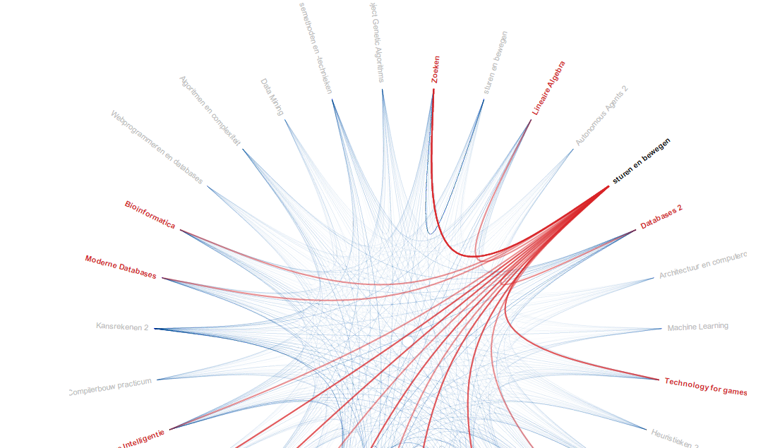
Clustering

Slide 5

Vakconnection

Slide 6
Eerste roostering
Van grote naar kleinere vakken de hoorcolleges inroosteren
Rooster aanvullen met werkcolleges en praktica
Deze mogen over meerdere, kleinere zalen verdeeld worden!
Conflicten minimaliseren

Slide 7
Design structuur
Gebruik pythons OOP en open source clusteralgoritmes
Classes:
Vakken
Overboek-, spreiding- en tijdslot-conflicten
Studenten
Tijdslot-conflicten
Zaalsloten
Bevat zalen en tijden

